Slide 1

SPRINT 1

Slide 2

Nossa equipe
Agda Sayuri Sato Taniguchi
Alessandra do Carmo Baccin
Felipe Grossi Teixeira Leite
Gabriel Yuuzo Shimizu
Guilherme Augusto Alves de Barros
Ivan Freire de Medeiros Miranda
Rafhael Pereira Rovero

Slide 3




Contexto
71% dos entrevistados
4 bilhões
Aumento de 400 milhões
de visualizações por dia
assinam ou já assinaram algum serviço para assistir vídeos
de assinantes de streamings

Slide 4

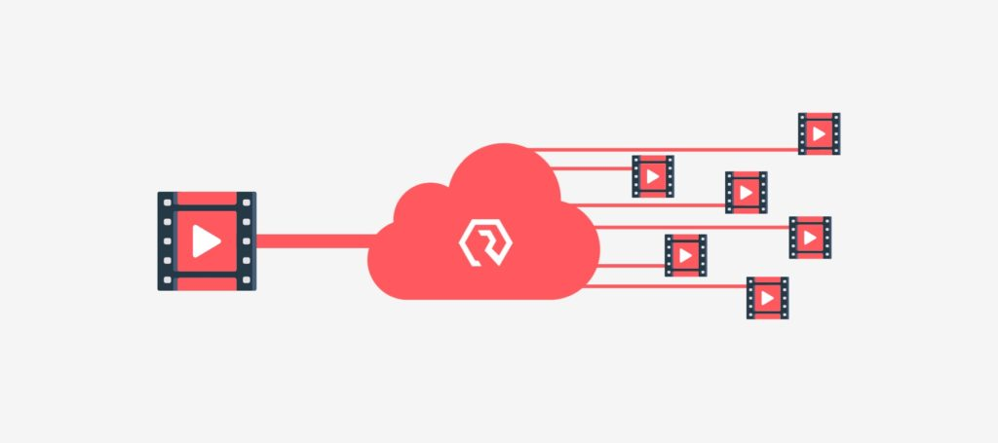


Transcoding
144p
480p​
1080p
720p​

Slide 5
Desafios e problemas
Por minuto fora do ar, o Youtube perde mais de 300 mil reais.
1
2
Lentidão na identificação de erros.
3
Falta de monitoramento do hardware.

Slide 6
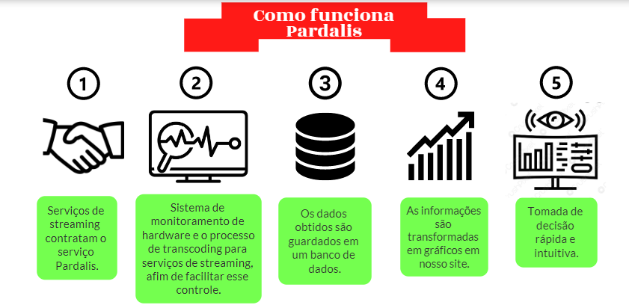

Slide 7
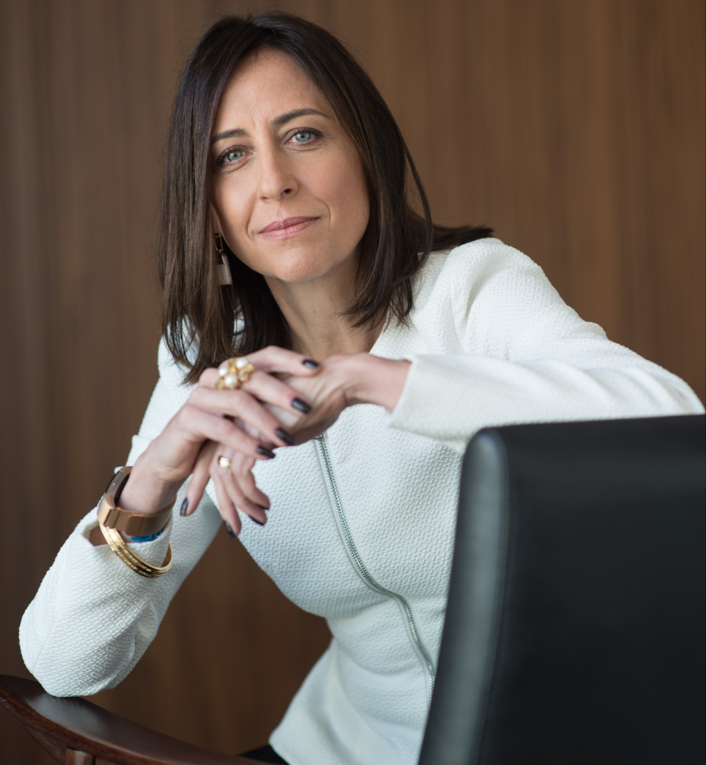

Personas
Selena Bezzos
Dores e necessidades
Palavras que definem a persona
Serviços ágeis
Monitoramento de serviços
Histórico de monitoramento
Perfis fakes
Novas tecnologias
Exigente
Impaciente
Early-adopter
Ocupada
Pontual
Leandro Almeida
Dores e necessidades
Palavras que definem a persona
Dashboard intuitiva
Alertas
Relatórios automatizados
Falta de informação
Cansaço
Paciente
Atarefado
Educado

Slide 8
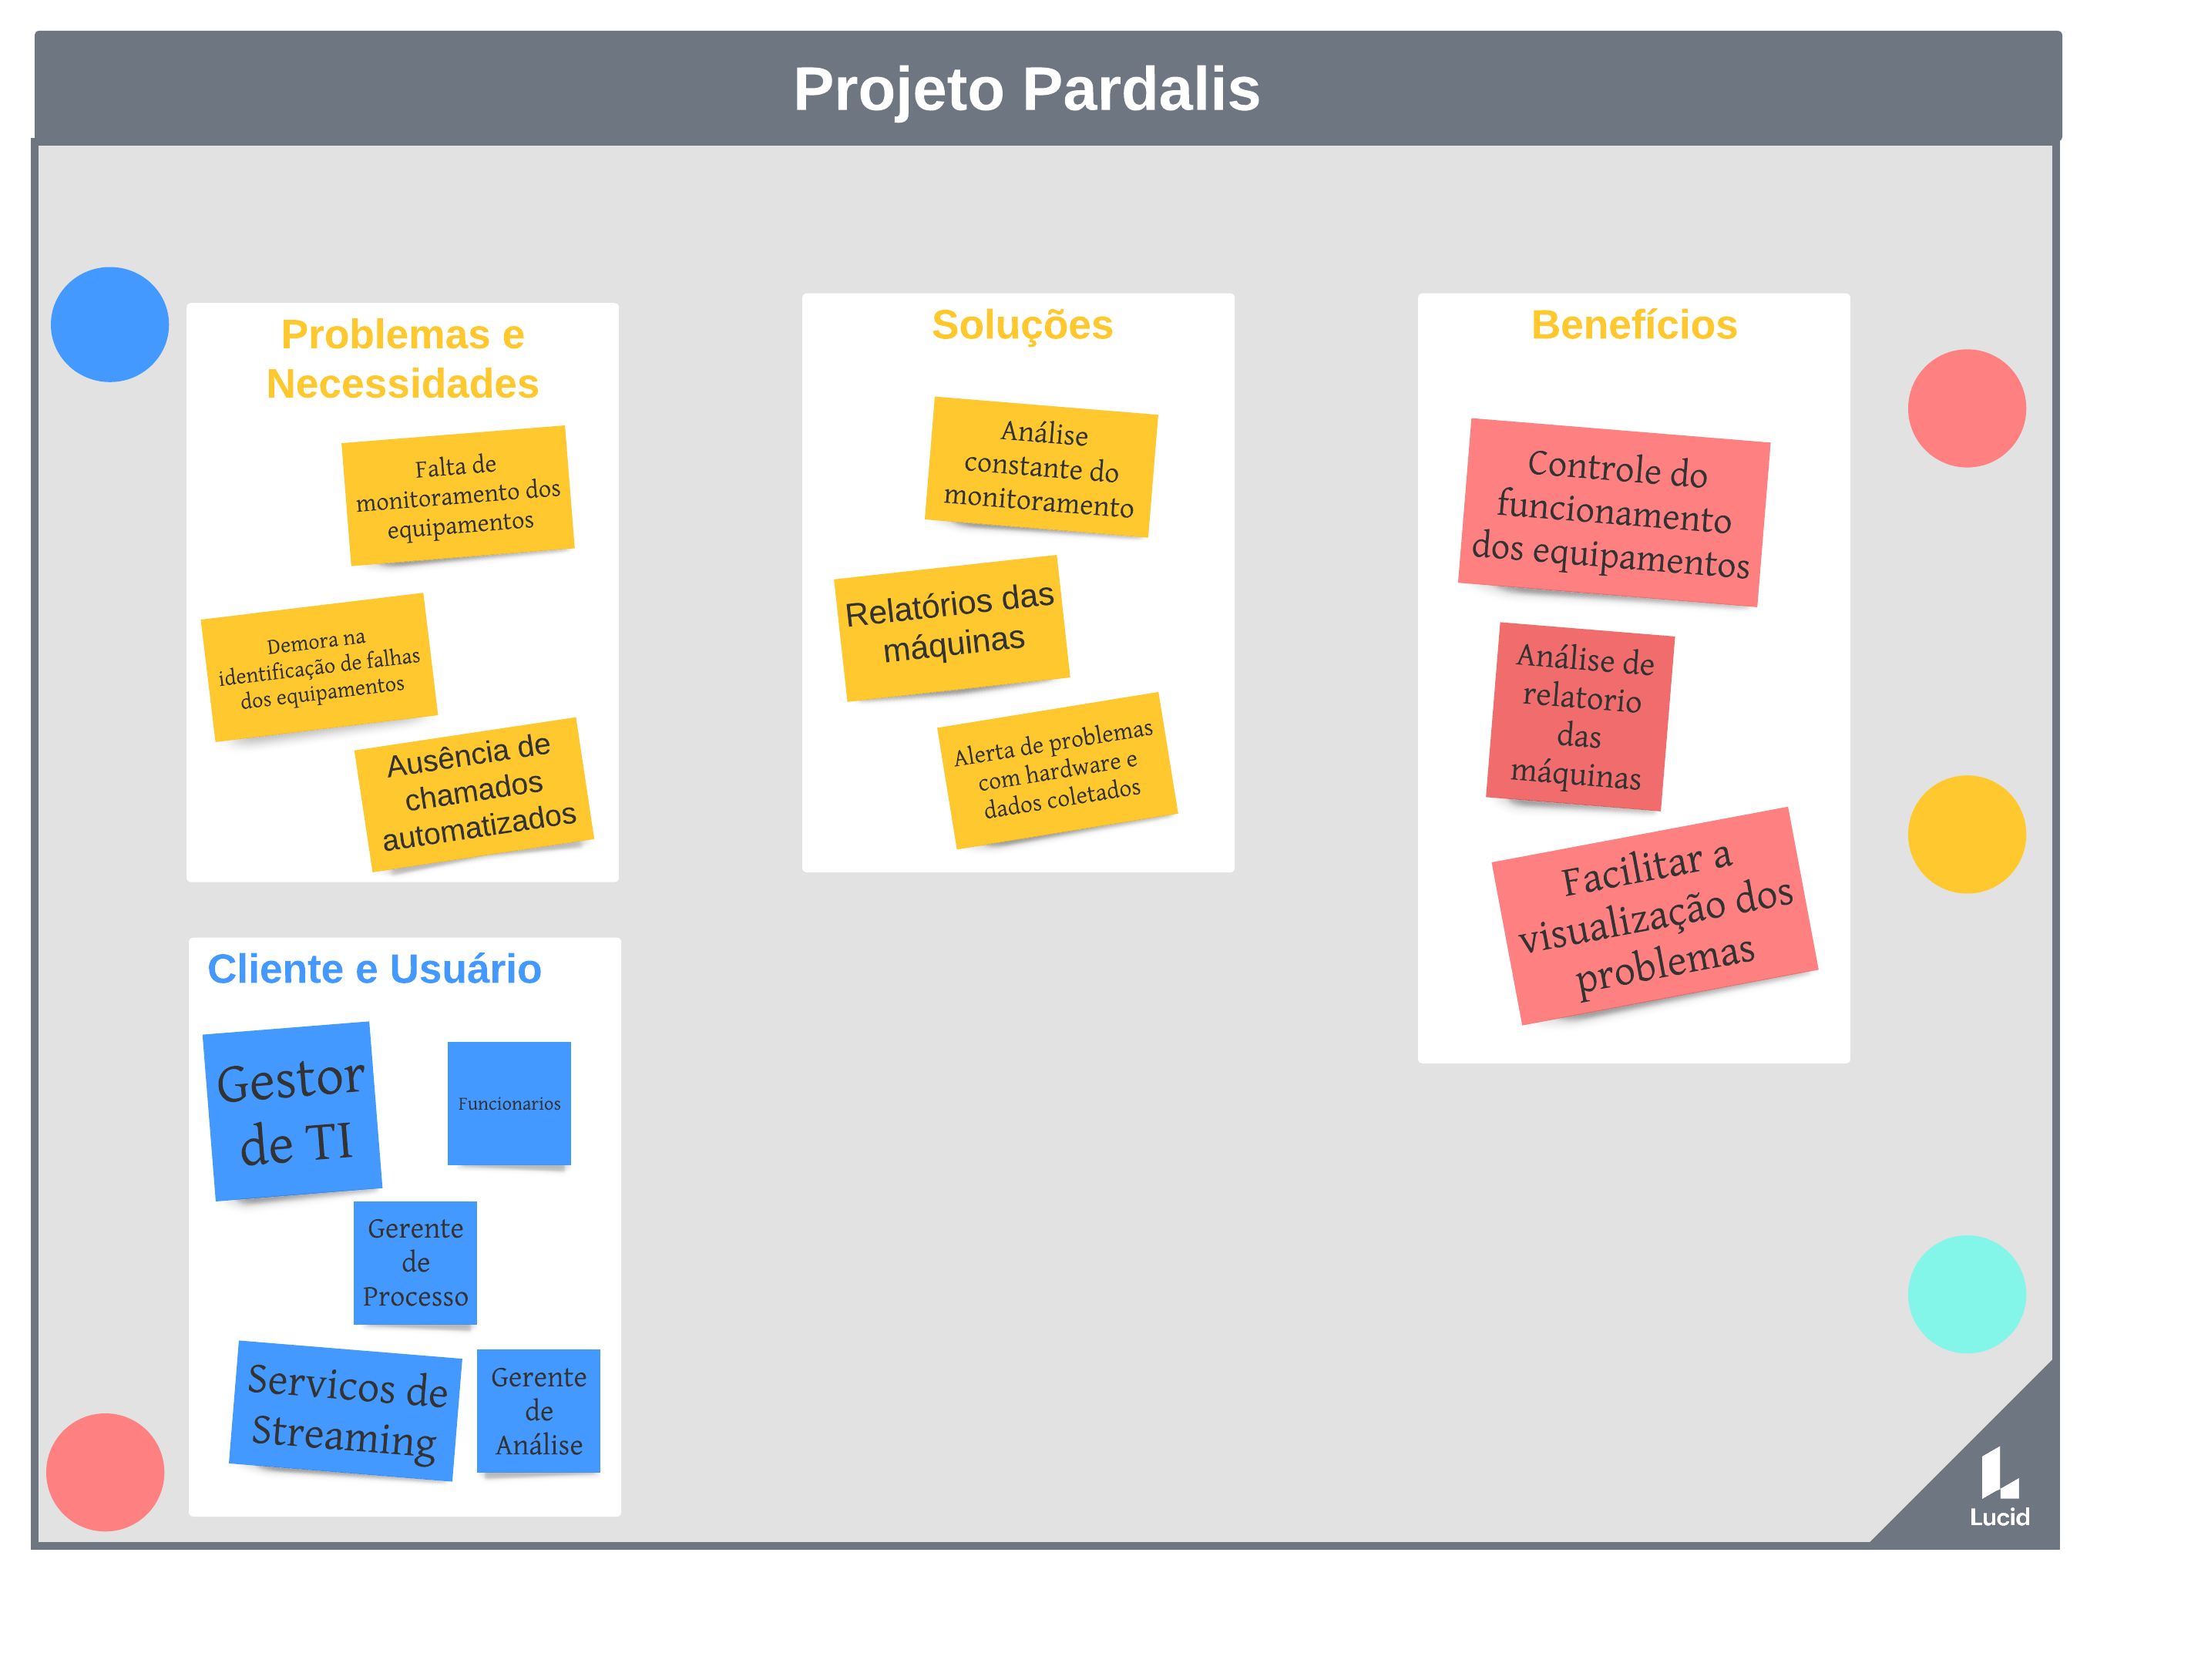

Slide 9
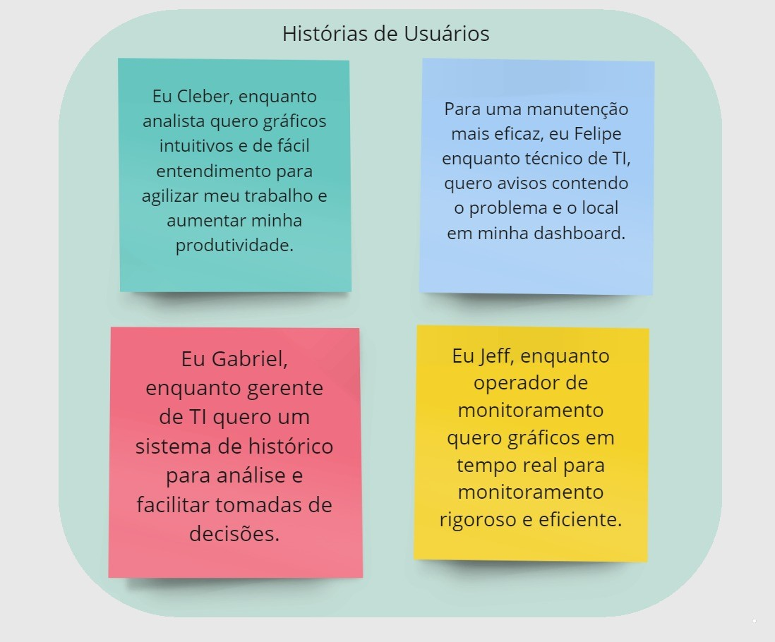

Slide 10
Ferramenta de gestão

Slide 11
Protótipo do site institucional

Slide 12
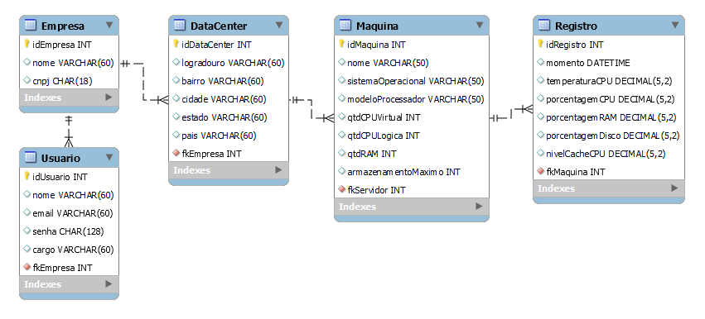

Slide 13
Client Linux com camada de segurança

Slide 14
Slack e ferramenta de help desk

Slide 15
Possíveis inovações
1
Integração do Slack com a ferramenta de help desk Jira
2
Histórico de alertas das máquinas
3
O administrador principal poderá escolher o que os outros usuários acessam

Slide 16
OBRIGADO PELA ATENÇÃO

